Slide 1
Letiště Václava Havla Praha
Adam Parma, 1.OCL

Slide 2
Obecné informace
Také nazýváno jako Ruzyně
Mezinárodní letiště v Praze 6
Otevřeno 5. dubna 1937
V užívání 2 dráhy (1 hlavní, druha jen v určitých případech)
Leteckou základnou pro České Aerolinie, smartwings a více…
V roce 2019 odbavilo rekordních 17,8 milionů cestujících
Notes:
Citát
“ Letiště Václava Havla, take přezdívano jako Ruzyně nebo Letiště Praha v Ruzyni, je mezinárodní letiště lokalizováno v Praze 6. Bylo otevřeno 5. dubna 1937 jako náhrada za bývale civilní letiště Praha-Kbely, založené po vzniku republiky r. 1918.
Dneska se užívají na letišti 2 dráhy, z toho při běžném provozu se užívá pouze jedna z nich. Letiště take funguje jako základnou pro ČSA, Smartwings, Ryanair a další.
V roce 2019 letiště Ruzyně odbavilo 17,8 milionů cestujících, což byl dosud nedosažený record. “

Slide 3
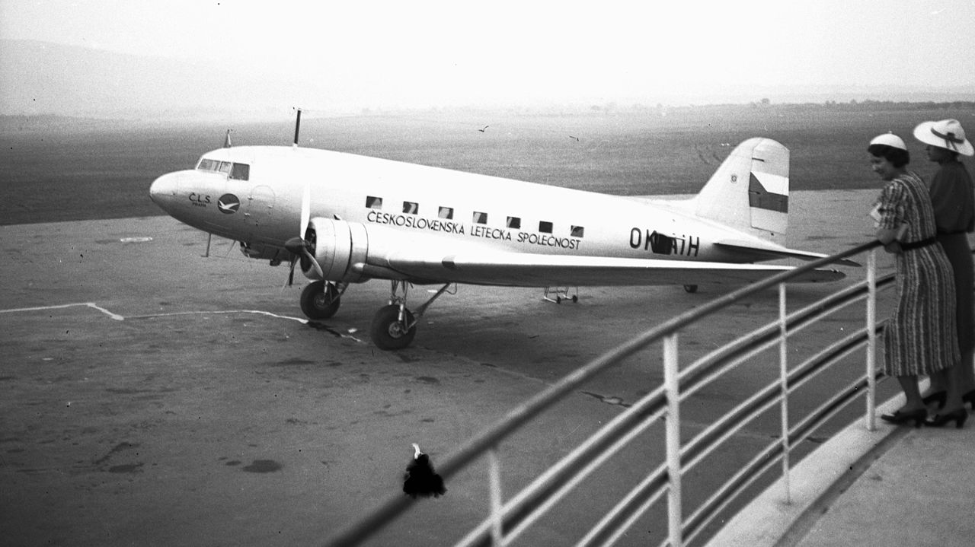
Historie letiště
Letiště se plánovalo již od roku 1933
R. 1937 přistál první letoun Douglas DC-2 (Piešťany – Zlín – Brno - Praha)
Konsturkce letiště byla r. 1937 v Paříži oceněna zlatou medailí
Během prvního roku provozu odbavilo letiště téměř 14 tisíc cestujících.
V r. 1937 byly vybudovány vzletové a přistávací dráhy 08/26 a 04/22
V r. 1938 byla vybudována dráha 13/31
Notes:
3 tečka Adolfem Benšem na Mezinárodní výstavě umění a techniky v
4 tečka , kteří mohli využít celkem 24 linek.
Citát
“ Letiště se začalo plánovat již od roku 1933. Pár let později, roku 1937 byla konsturkce letiště, vyprojektovaná architektem Adolfem Benešem v Paříži na výstavě umění a techniky oceněna zlatou medailí. Následně bylo letiště v ten samý rok 5. dubna otevřeno, kdy v 9 hodin ráno přistál letoun DC-2 československé letecké společnosti na letu z Pieštan do Prahy přes Zlín a Brno. O hodinu později pak letoun Air France na trati z Vídně do Drážďan. Během prvního roku co bylo letiště v provozu, odbavilo téměř 14 tisíc cestujích. Od 15. srpna do 22. prosince 1937 byly vybudovány zpevněné vzletové a přistávací dráhy, tehda očíslena jako 08/26 a 04/22. Rok potom byla vyboduvána dráha 13/31 a zárověn byla prodloužena dráha 04/22 z 280m na 1080m.”

Slide 4
Letecký Provoz
Lze létat jak vizuálně (IFR), tak podle přístrojů (VFR), ve dne i v noci
V dnešní době v užívání dráhy 06/24 a 12/30. Obě dráhy jsou vybavené systémem ILS.
Na letišti jsou čtyři vyhrazená místa pro přistání vrtulníků.
Dráha 06/24 byla do dubna 1993 značena jako 07/25 a dráha 12/30 do května 2012 jako 13/31. V důsledku změny magnetické deklinace byla označení změněna.
Kolem letiště je vzdušný prostor ,,koncová řízená oblast“ TMA Praha.
Na letišti nachází radiomaják VOR/DME (značka OKL)
Notes:
Jako magnetická deklinace se v zeměpise označuje úhlový rozdíl mezi směry k zeměpisnému a magnetickému severnímu pólu Země. Magnetická deklinace se na různých místech Země liší, navíc se v čase mění, protože severní magnetický pól se vůči zeměpisnému pomalu pohybuje.
VOR-DME je nepřesné přístrojové přiblížení (což znamená, že posádka má po celou dobu nepřetržitou informaci o horizontální odchylce od tratě, ale informaci o vertikální odchylce má pouze v intervalech - obvykle každou 1 NM).
Citát
“ Letiště je kompletně vybaveno pro lety jak vizuální (jménem VFR) a lety instrumentální (jménem IFR, létany především velkými letadly). Provoz letiště je nepřetržitý ve dne I v noci.
Zrovna teď se užívá dráha 12/30 ale od července by měl převzít všechen provoz opět dráha 06/24. Obě dráhy jsou vybaveny Instrumentálním přistávacím systémem ILS. To je system který navede letiště na kurz dráhy a zaroveň letadlo klesá až do bodu kdy buď pilot převezme kontrolu a přistane s letadlem, nebo např. U dráhy 24 je tzv. ILS Kategorie 3 která umožní letadlu např kvůli nizké viditelnosti doklesat až k doteku s dráhou samo, pak vezme kontrolu pilot.
Na letišti jsou 4 místa určená pro přistání a vzlet vrtulníků, všechna se nachází na jižní části letiště. Jak si můžete povšimnout, dráha 06/24 nebyla vždy takto značená. Do dobuna 1993 byla značna jako 07/25 a dráha 12/30 do května 2012 jako 13/31. To se děje v důsledku změny magnetické deklinace.
magnetická deklinace se v zeměpise označuje jako úhlový rozdíl mezi směry k zeměpisnému a magnetickému severnímu pólu Země. Magnetická deklinace se na různých místech Země liší, navíc se v čase mění, protože severní magnetický pól se vůči zeměpisnému pomalu pohybuje
Kolem letiště se nachází vzdušný prostor nazýván jako “koncová řízená oblast” TMA Praha. Ta je složená z přesně seřazených tratí pro navigování letadel jak na přistání tak po odletu.
Vedle dráhy 12/30 je tzv. VOR/DME Radiomaják, který má značku OKL.
VOR-DME je nepřesné přístrojové přiblížení (což znamená, že posádka má po celou dobu nepřetržitou informaci o horizontální odchylce od tratě, ale informaci o vertikální odchylce má pouze v intervalech - obvykle každou 1 NM).

Slide 5
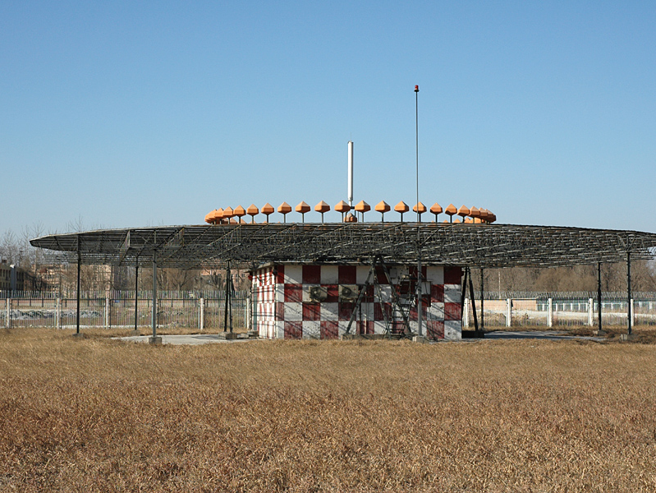
VOR maják

Slide 6
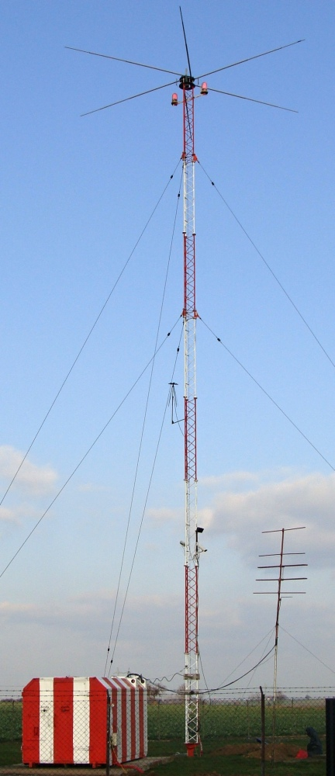
NDB MAJák
Notes:
Citát
“ Tady je k porovnání tzv. NDB radiomaják, z angličtiny Non Directional Beacon, z čehož praví, že je to nesměrový radiomaják, který je poslední dobou nahrazován právě zmíněným VOR majákem”

Slide 7
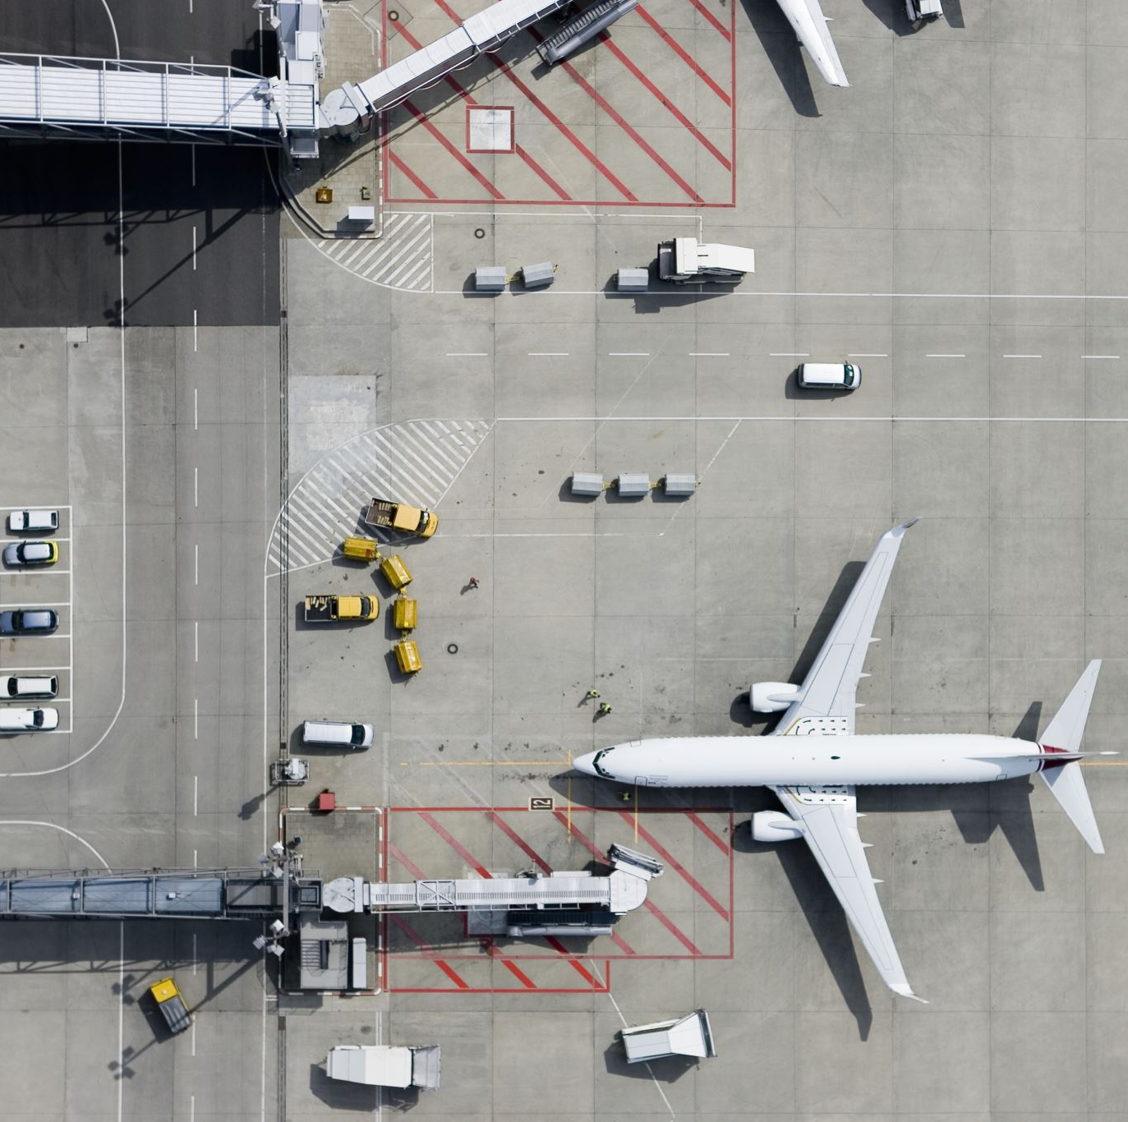
Terminály
Letiště obsahuje celkem 7 terminálů, rozdělené podle typu dopravy.
Osobní lety:
Terminál T1, slouží letům mimo Schengenský proctor.
Terminál T2 se využívá pro lety v Schengenském prostoru.
Cargo lety:
Menzies Aviation – Cargo 2
Skyport – Cargo 1
Enes Cargo
Individuální a speciální doprava:
Terminál T3 General Aviation - obsluhuje soukromé lety
Terminál T4 Military - slouží pouze pro státně důležité lety
Notes:
Letiště obsahuje tři dvojice terminálů rozdělené podle typu dopravy na pravidelnou osobní dopravu (severní), nákladní dopravu (cargo) a individuální a speciální doprava (jižní).
T1 – Dříve sever 1 1968 opened.
Schengenský prostor (zkráceně Schengen [šengen]) je označení pro území 26 evropských států (zemí Schengenské dohody, zkráceně zemí Schengenu), na kterém mohou osoby překračovat hranice smluvních států na kterémkoliv místě, aniž by musely projít hraniční kontrolou.
T2 – Dřive sever 2 Dne 1. září 2005 byl oficiálně otevřen
T3 – Dříve Jih 2
T4 – Staré letiště, dříve Jih 1 (lety diplomatů a politiků) Terminál je ve správě ministerstva obrany.
Citát
“ Ruzyně se skládá celkem ze 7mi terminálů, které jsou rozdělené podle typu dopravy na osobní dopravu(severní část), nákladní dopravu(cargo) a individuální dopravu(jížní část). Terminál T1, (dříve Sever 1), otevřený v roce 1968, slouží letům mimo Schengenský prostor. Terminál T2 (dříve Sever 2) je využíván pro lety v Schegenském prostoru. Ten byl oficiálně otevřen 1. září 2005, den po tom částečně zpřístupněn veřejnosti a v lednu 2006 plně zpřístupněn. Díky tomu se počet mostů zvýšil ze 17 na 27. Investice do tohoto nového terminálu vyšla na 9 milliard Korun. U jednotlivých terminálů se nacházejí take parkoviště P1 a P2, zastávky MHD, taxislužby atd.
Severovýchodně od severního terminálu se nachází cargo zóna kterou tvoří 3 terminály. Menzies Aviation, neboli cargo 2, Skyport, neboli cargo 1 a Enes Cargo.
Budova starého letiště je označena jako Terminál Jih. Tam se dnes nachází Terminál T3 neboli General Aviation (dříve Jih 2), který slouží pro soukromé lety, business jety a chartrové lety a hned vedle je Terminál T4 neboli Military (bývalé stare letiště, dříve jih 1) který slouží jenom pro státně důležité lety, např přílety a odlety politiků a diplomatů. Tenhle terminal je ke všemu ve správě ministerstva obrany.”

Slide 8
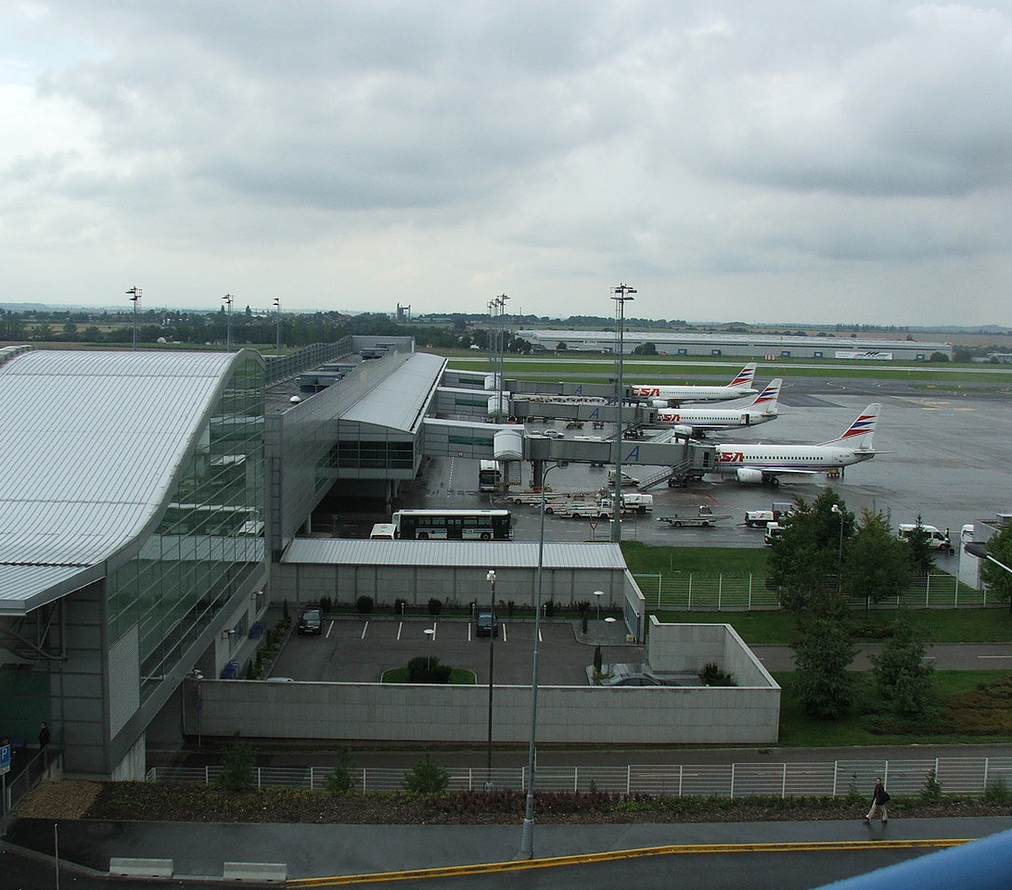
Terminál 2 Nástupní most C (,,Prst A”) r. 2005

Slide 9
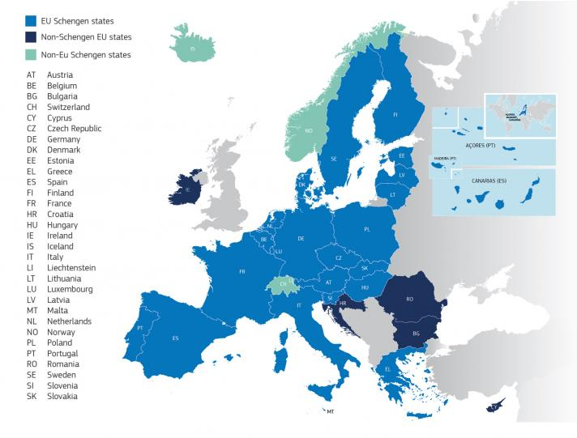
Schengenský prostor dneška
Notes:
Citát
“ Co je to Schengenský prostor, nebo co je to Schengen. Schengenský prostor je označení pro území evropských států Schengenské dohody, dnes 26ti, na kterém mohou osoby překračovat hranice smluvních států na kterémkoliv místě, aniž by musely projít hraniční kontrolou. To znamená že pokud bychom letěli z Francie, tak normálně přiletíte, odbavíte se a jdete. Pokud ale přiletíte např z Turecka, tak tam už musíte projít hraniční kontrolou.
A takto se dělí ty dva terminály T1 a T2. Lety z Anglie např jedou k Terminálu T1 ale třeba lety z Amstrdamu jedou k Terminálu T2.
Na mapě můžete vidět světle modře státy které jsou v Evropské Unii a jsou členem Schengenu. Světle zeleně jsou státy které nejsou v Evropské unii ale jsou v Schengenském prostoru a Tmavě more jsou státy Evropské Unie které nejsou v Schengenu. No a šedě jsou státy které jsou úplně mimo. “

Slide 10
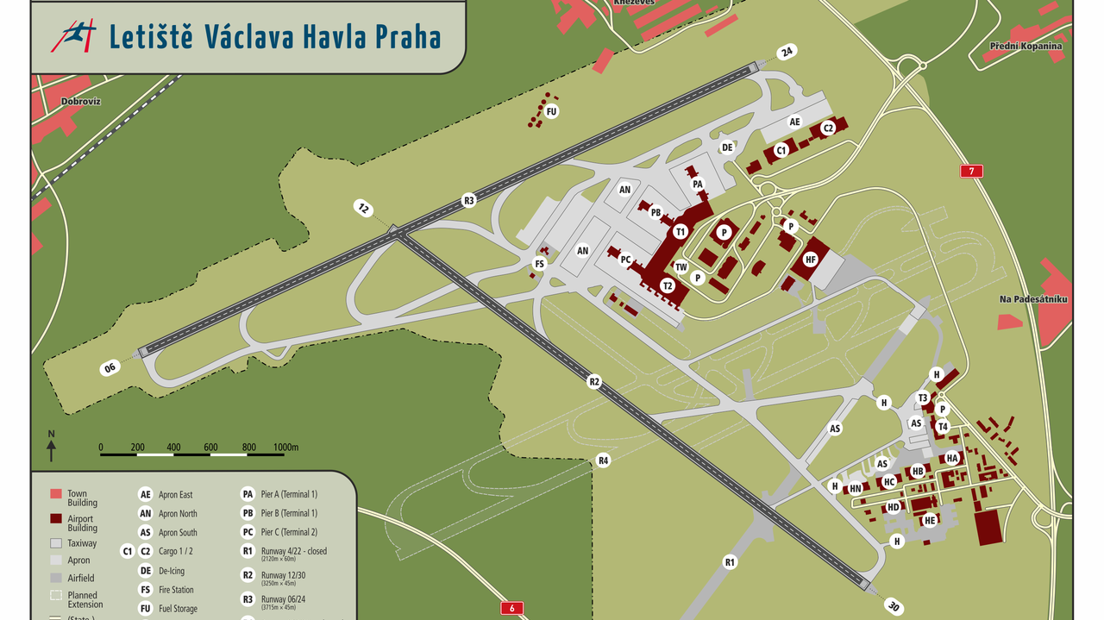
Notes:
Postup:
Terminály 1 a 2– Schengen,
Piers/Nástupní mola
Vež (TW)
Parkoviště
Hasičská stanice
Apron North (50 stands AN)
DE-ICE
Apron East (Cargo C1,C2)
Dráhy a Paralelní dráha
Hangáry
Terminály 3 a 4
Helipady / Apron South (stare letiště)

Slide 11
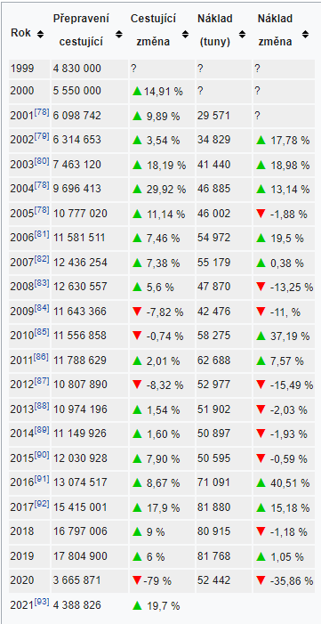
Aerolinie
V letním letovém řádu 2018 létalo 67 dopravců do 157 destinací v Evropě, Severní Americe a Asii.
Počet přepravených cestujících →
Notes:
Citát
“ Tady je jenom taková zajímavost ohledně přepravených cestujících od roku 1999 po rok 2021. Tady je hezky vidět Pád přepravených cestujících od doby covidu. -79% pokles”

Slide 12
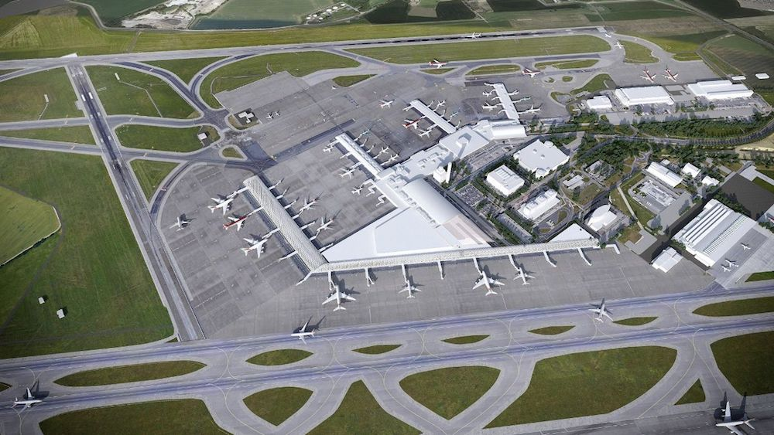
Paralelní dráha
V plánu je výstavba paralelní dráhy k dráze 06/24
Na současné dráze 06/24 se odehrává vice než 80% provozu letiště
Dráha 12/30 je využita pouze v případě, kdy není z technických či meteorologických důvodů možné používat dráhy 06/24
Řešením problému je výstavba nové dráhy 06R/24L
Rozměry 3550 x 60 m
Vybavena ILS CAT IIIB
Investice na novou paralelní dráhu bude 9 miliard korun.
Notes:
Používá se tedy pouze 1 dráha
(ILS CAT IIIB umožňuje např. automatické přistání při nulové dohlednosti až do dotyku země).
Citát
“ Paralelní dráhy se měla začít stavět už r.2007 s dokončením 2 roky později. V nynější době je hlavní dráhou dráha 06/24 na které se uskutečňuje více než 80% provozu letiště. Vedlejší dráha 12/30 se využíva pouze v případě, pokud není z technických důvodů nebo tomu nepřává počasí možné použít dráhu 06/24. Řešením tohoto problému by byla právě výstavba nové paralelní dráhy 06R/24L. Rozměry této dráhy by měly být 3550 x 60 metrů což je 165 metrů kratší než aktuální dráha 06/24. Měla by být vybavena ILS Kategorií 3B. ILS je z anglického názvu Instrument Landing System, Instrumentální Přistávací system. Ten umožňuje letadlu se nasměrovat na kurz dráhy a zároveň klesat takovým způsobem, aby při doteku s dráhou bylo v přistávací zóně. Při využití tohoto přiblížení pilot často převezme kontrolu nad letadlem cca 3-5 mílí před přistáním (může být I dříve). V čem je tento system obvzlášť unikátní je, že tato verze jménem 3B se plně využívá při zhoršených meteorologických podmínkách zejména nížká viditělnost, kdy letadlo samo doklesá až k dráze kde následně podrovná aby s letadlem netřísklo a následně se udrží na středu dráhy až dokud pilot nepřevezme kontrolu.
Investice do nové paralelní dráhy má vyjít na 9 milliard korun.”

Slide 13
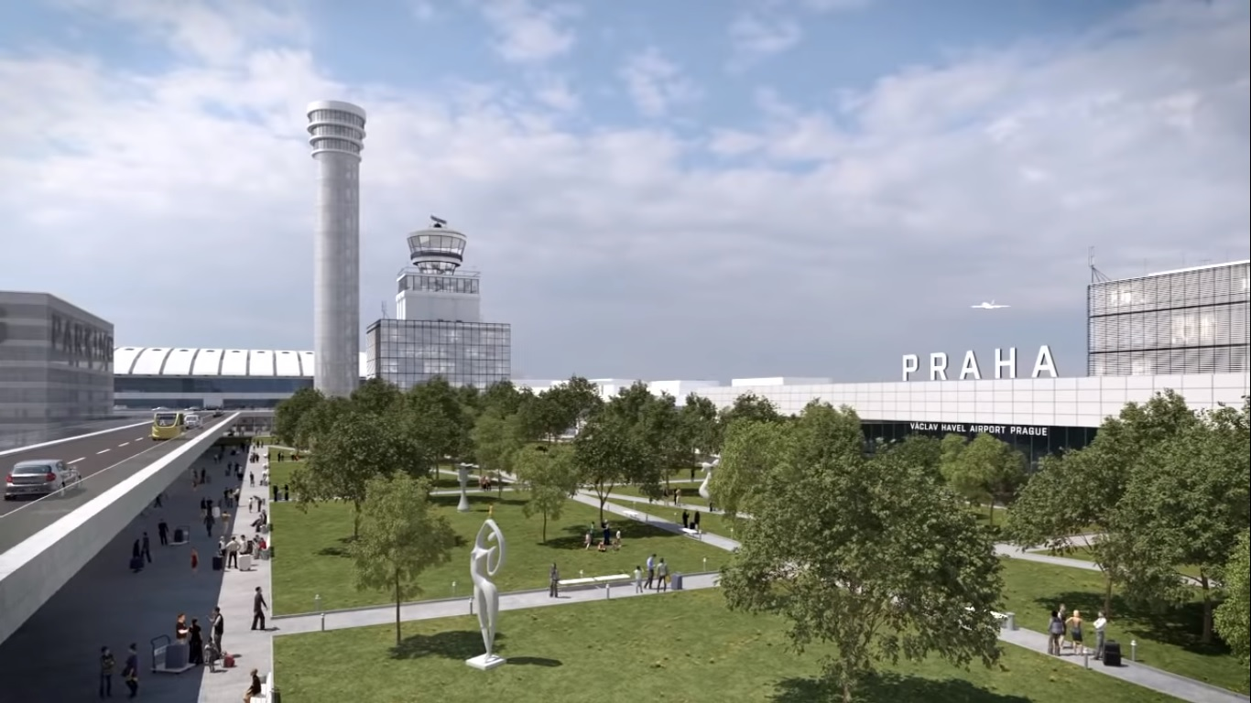
Nová věž
Zajistí lepší výhled dispečerům
Cena – 380 milionů korun
Počátek stavby r.2021
Uvedena do provozu 2 roky později
Výška 75 metrů (o 30 metrů více než původní)
Původní věž nebude zbouraná.
Notes:
Citát
“ Kromě paralelní dráhy je plánovaná výstavba nové řídící věže. Ta díky své výšce zajístí lepší výhled dispečerům na letiště a provoz okolo. Její cena vyjde přibližně na 380 milionů korun. Věž se měla začít stavět už minulý rok. Nejsem si jistý jestli stavba opravdu je v průběhu, ale pokud ano, měla by být dostavena a uvedena do provozu roku 2023.
Výška věže má být 75 metrů , což je o 30 metrů vyšší než původní věž.
Věž ve které dosud dispečeři řídili se nebude bourat, ale bude využita jako testovací a záložní pracoviště.”

Slide 14
Postup názvů letiště
V únoru 2011, oslava 100. výročí 40. Americké prezidenta Ronalda Reagana
Po úmrtí Václava Havla, 19. prosince 2011, přejmenovat z Praha-Ruzyně v Praze-Ruzyni na Letiště Václava Havla
23. prosince 2011 Společnost Letiště Praha podala žádost na úpravu jména letiště na ,,Mezinárodní Letiště Václava Havla v Praze“ ang. ,,Vaclav Havel Prague International Airport“
21. března 2012 vláda odsouhlasila přejmenování na „Letiště Václava Havla Praha“ ang. ,, Prague Airport - Vaclav Havel“
Notes:
Citát
“ Ruzyně se nejmenovala vždycky jako “Letiště Václava Havla”. Přejmenování letiště bylo zažádáno několikrát za poslední Deseti letí.
Prvním bylo v únoru 2011, kde skupinka aktivistů zaslala dopis ministrovi finance Miroslavu Kalouskovi, aby na 100. výročí narození 40. Amerického prezidenta Ronalda Reagana pojmenovali letiště po něm.
19. Prosince 2011 po úmrtí Václava Havla, vydal Fero Fenič (český filmový režisér a scénařista) prohlášení s výzvou přejmenovat letiště Praha-Ruzyně v Praze-Ruzyni na Letiště Václava Havla. Název Ruzyně spíše připomíná známou pražskou věznici prohlásil Fenič. Jako vzor uvedl mimo jiných I letiště Johna F. Kennedyho v New Yorku a Charlese de Gaulla v Paříži.
23. Prosince 2011 následně proběhla žádost o úpravu jména na “Mezinárodní Letiště Václava Havla v Praze”, anglicky “Vaclav Havel Prague International Airport”.
21. Března 2021 vláda odsouhlasila návrh na přejmenování Letiště Ruzyně na “Letiště Václava Havla Praha”, anglicky “Prague Airport – Vaclav Havel”
“”””

Slide 15
Zajímavosti
Hned po smrti Karla Gotta 1. října 2019 vznikla petice přejmenovat letiště po jeho jméně.
Ruzyně byla součástí několika filmů.
Nejvýznamnější: Casino Royale (James Bond) a dokumenty od České Televize jménem Runway 06-24 a Příběh letiště Praha
Notes:
Casino Royale – 2006
Runway 06-24 – 2013
Příběh letiště Praha – 80. výročí

Slide 16
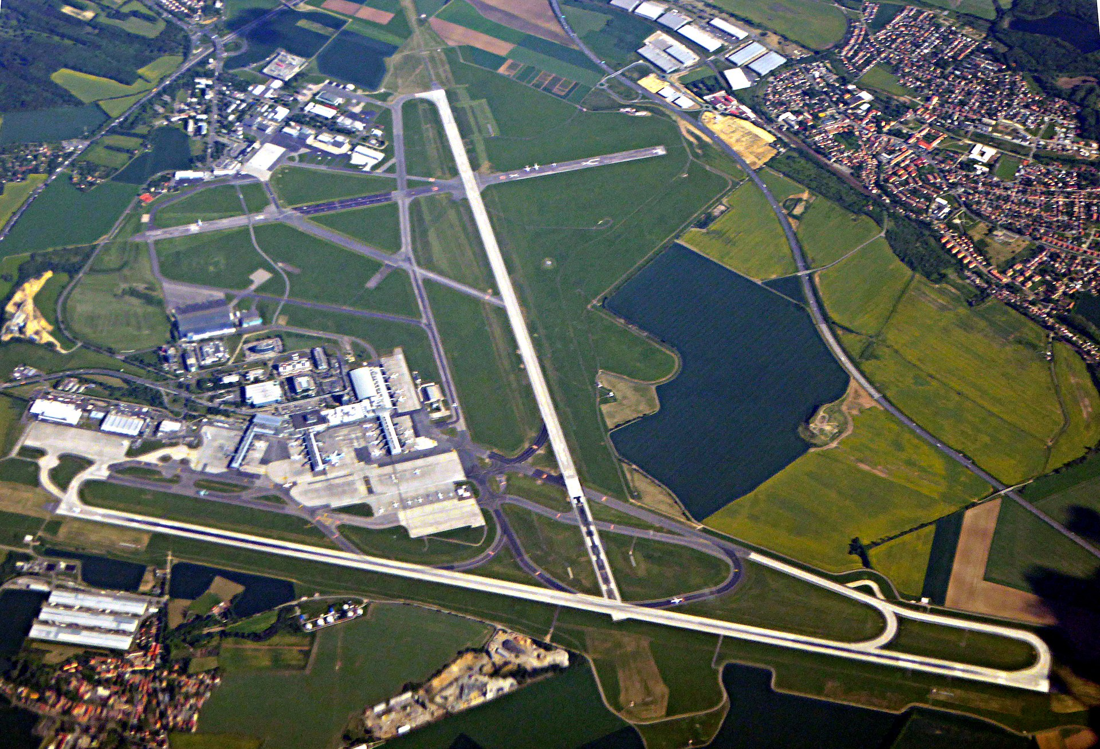

Slide 17
Děkuji za Pozornost
Adam Parma, 1.OCL

Slide 18
ZDROJE
https://cs.wikipedia.org/wiki/Letiště_Václava_Havla_Praha
http://www.pilotinfo.cz/z-letist/ceska-republika/par-poznamek-k-vystavbe-paralelni-drahy-na-ruzyni
https://domaci.hn.cz/c1-66468170-stavba-nove-ridici-veze-na-ruzyni-nabira-zpozdeni-letiste-zatim-neinvestuje-do-paralelni-drahy
https://cs.wikipedia.org/wiki/Douglas_DC-3

